Slide 1
基於機器學習的
混凝土性能預測報告
第二組 S0822034吳翊瑄 S0822126呂映萱

Slide 2
目錄
簡介
資料探索
資料分析
模型選擇
模型評估
找出最適模型
最終模型評估
最終模型選擇
參考資料

Slide 3
簡介

Slide 4
建築結構和基礎
道路和橋梁建設
水利工程
工業設施和基礎設施
可持續建築

Slide 5
資料探索

Slide 6
可能影響混擬土強度(Strength)的變數
Cement
Blast Furnace Slag
Fly Ash
Water
Super-plasticizer
Coarse Aggregate
Fine Aggregate
Age

Slide 7
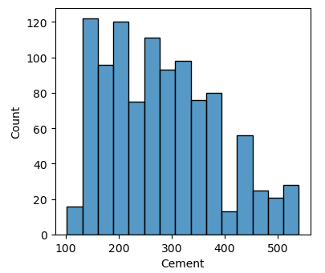
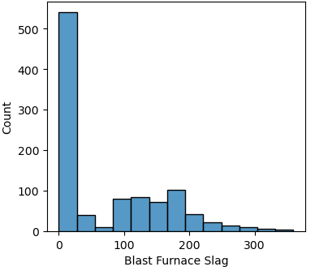
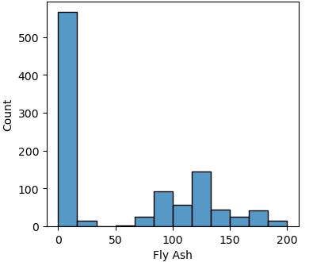
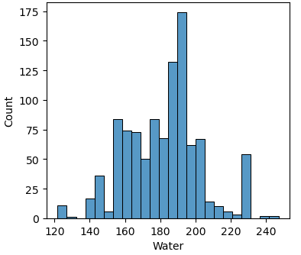
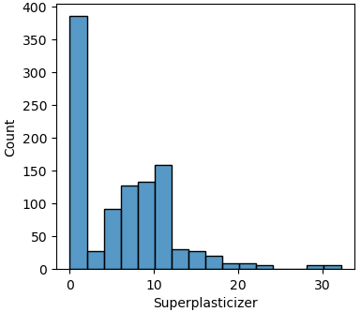
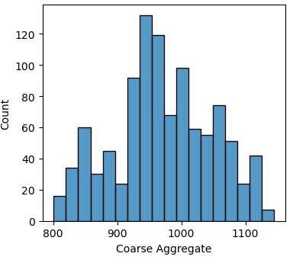
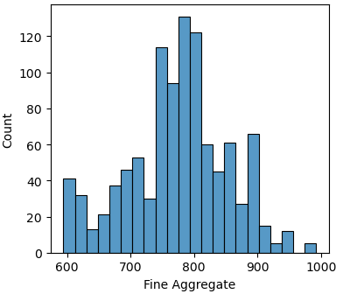
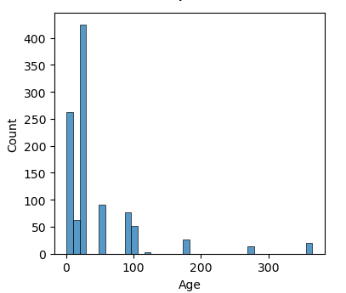
Notes:
以上資料看起來都沒有太大問題(無缺失或不正常數據)

Slide 8
資料分析

Slide 9
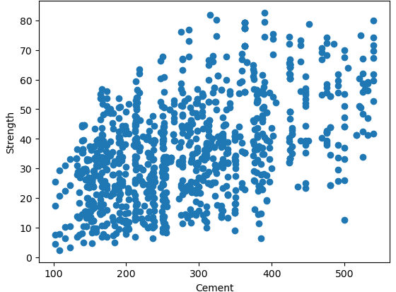
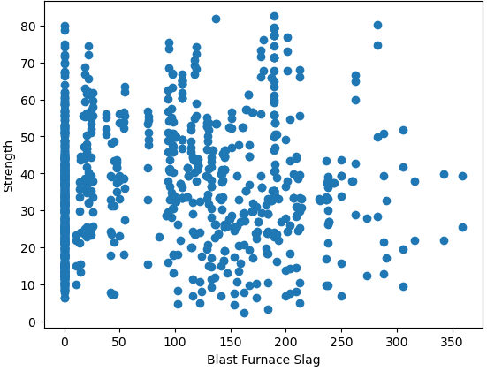
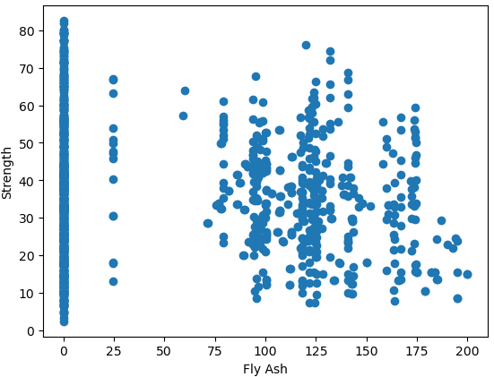
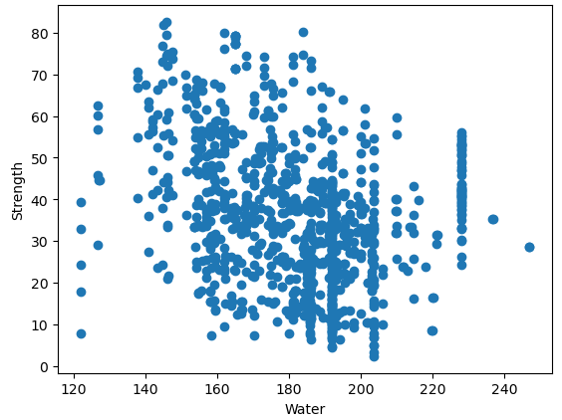
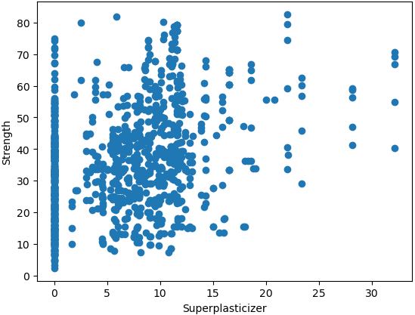
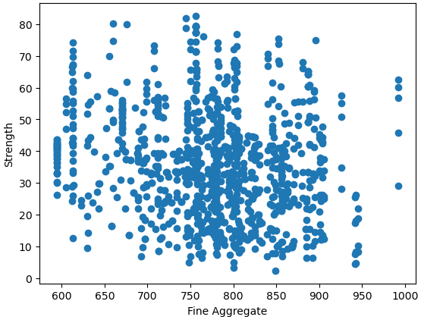
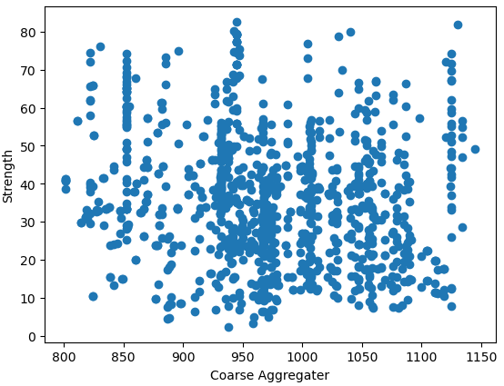
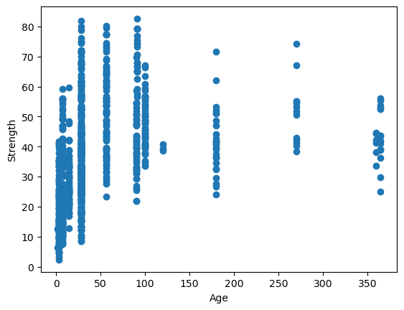
觀察每個變數與"混擬土強度"的高低關係
Notes:
各個變數與混擬土皆無趨勢,沒有因為成分增減而強度越強或弱

Slide 10
模型選擇

Slide 11
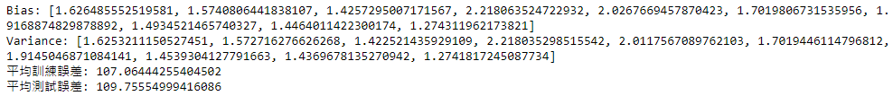
LinearRegression + K-fold交叉驗證
平均偏差介於1.27到2.22之間
表示模型在不同訓練集上的預測結果與實際值之間的平均差異
平均變異介於1.27到2.22之間
表示模型在不同訓練集上的預測結果的平均波動性
平均訓練誤差: 107.06
平均測試誤差: 109.76
Notes:
偏差越低，說明模型對訓練數據擬合得越好，能夠更準確地預測訓練數據的表現
變異越低，說明模型對不同訓練數據的波動性更小，能夠更一致地預測新數據的表現
平均訓練誤差和平均測試誤差的值也是相近的。誤差大表明這個模型可能存在一定的欠擬合

Slide 12
模型評估

Slide 13

損失函數（Loss function）
均方誤差（MSE）為 105.69
表示模型的預測值與實際值的平方差的平均值較大
平均絕對誤差（MAE）為 8.08
表示模型的預測值與實際值的絕對差的平均值較小
Notes:
兩者皆是表示模型的預測值與實際值的誤差
因為平方會放大這些誤差值的影響,當存在一些極端的誤差值時，MSE可能會比 MAE更大

Slide 14
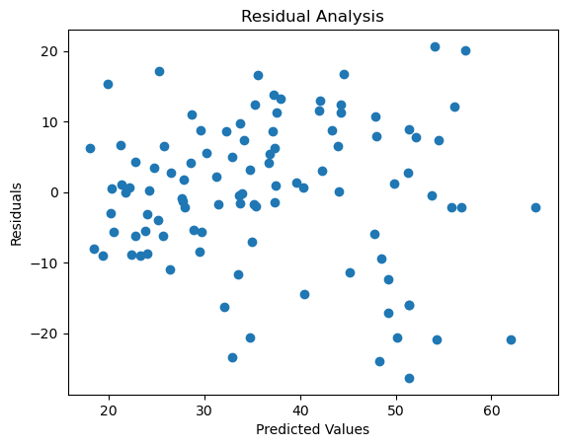
以殘差圖來分析預測結果
此殘差圖大致呈現常態分布無明顯趨勢，表示模型可能沒有存在太大系統性的偏差或誤差。

Slide 15
找出最適模型

Slide 16
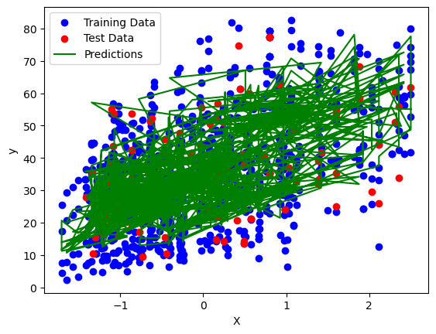
梯度下降法
繪製的圖像看起來很複雜，可能是因為數據集的特徵較多。在這種情況下，可能需要進一步分析和處理數據，或者選擇更簡單的模型出出來進行回歸分析。
圖中藍色的點表示訓練數據 紅色的點表示測試數據
綠色的線條表示使用訓練得到的模型對訓練數據進行預測得到的結果

Slide 17
最終模型評估

Slide 18

分別以R-squared、MAE、MSE進行評估
R-squared的值為0.5399表示模型可以解釋目標變量的53.99%的變異量
MSE的值為104.4507
MAE的值為8.1157
Notes:
初步評估模型的性能較好，但具體的解釋和判斷仍需要結合實際問題和數據集的背景進行進一步分析。
同時，還可以考慮其他評估指標和可視化方法來綜合評估模型的性能和擬合程度。

Slide 19
模型選擇

Slide 20
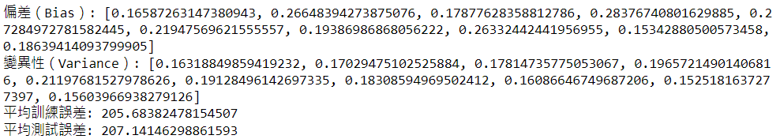
SVM + K-fold交叉驗證
平均偏差介於0.15到0.28之間
表示模型在不同訓練集上的預測結果與實際值之間的平均差異
平均變異介於0.15到0.21之間
表示模型在不同訓練集上的預測結果的平均波動性
平均訓練誤差: 205.68
平均測試誤差: 207.14
Notes:
偏差越低，說明模型對訓練數據擬合得越好，能夠更準確地預測訓練數據的表現
變異越低，說明模型對不同訓練數據的波動性更小，能夠更一致地預測新數據的表現
平均訓練誤差和平均測試誤差的值也是相近的。誤差大表明這個模型可能存在一定的欠擬合

Slide 21
模型評估

Slide 22

損失函數（Loss function）
均方誤差（MSE）為 175.26
表示模型的預測值與實際值的平方差的平均值較大
平均絕對誤差（MAE）為 10.74
表示模型的預測值與實際值的絕對差的平均值較小
Notes:
兩者皆是表示模型的預測值與實際值的誤差
因為平方會放大這些誤差值的影響,當存在一些極端的誤差值時，MSE可能會比 MAE更大

Slide 23
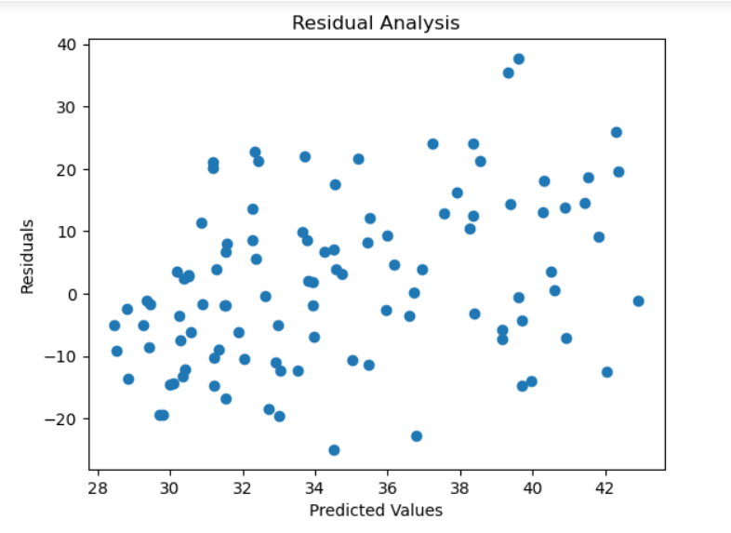
以殘差圖來分析預測結果
此殘差圖大致呈現常態分布無明顯趨勢，表示模型可能沒有存在太大系統性的偏差或誤差。

Slide 24
找出最適模型

Slide 25
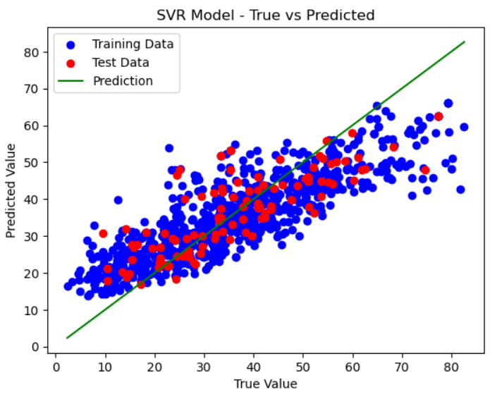
序列最小優化(SMO)
點分散在綠色線附近並且沒有太明顯的趨勢偏差 ，表示模型的預測能力較好。
圖中藍色的點表示訓練集中的數據點 紅色的點表示測試集中的數據點 綠色線表示理想的預測結果，即真實值等於預測值的情況。該線是一條斜率為1的直線，代表完美的預測情況。

Slide 26
最終模型評估

Slide 27

分別以R-squared、MAE、MSE進行評估
R-squared的值為0.6503表示模型可以解釋目標變量的65.03%的變異量
MSE的值為79.389
MAE的值為6.903
Notes:
初步評估模型的性能較好，但具體的解釋和判斷仍需要結合實際問題和數據集的背景進行進一步分析。
同時，還可以考慮其他評估指標和可視化方法來綜合評估模型的性能和擬合程度。

Slide 28
最終模型選擇

Slide 29
以解釋性、預測準確度和穩定性來進行兩種模型的比較：
以解釋性來說：
LinearRegression作為模型的R-squared值為0.5399
SVM作為模型的R-squared的值為0.6503
就解釋性來說,我們選擇SVM作為模型。

Slide 30
以解釋性、預測準確度和穩定性來進行兩種模型的比較：
以預測準確度來說：
LinearRegression作為模型的MSE和MAE分別為
"104.4507"和"8.1157"
SVM作為模型的MSE和MAE分別為
"79.3894"和"6.9027"
就預測準確度來說,我們選擇SVM作為模型。

Slide 31
以解釋性、預測準確度和穩定性來進行兩種模型的比較：
以穩定性來說：
LinearRegression作為模型的變異（Variance）的值
介於1.27到2.21之間
SVM作為模型的變異（Variance）的值
介於0.15到0.21之間
就穩定性來說,我們選擇SVM作為模型。

Slide 32
因此最終模型選擇為SVM
Notes:
要進一步提高準確率和解釋性,要對特徵變數做進一步的分析
EX:特徵變數篩檢除去較不重要的變數(best subset selection)or對變數進行變數變換

Slide 33
參考資料

Slide 34
https://www.jmp.com/zh_tw/statistics-knowledge-portal/what-is-regression/simple-linear-regression-assumptions.html
https://www.coursera.org/learn/machine-learning
https://en.wikipedia.org/wiki/Linear_regression
https://en.wikipedia.org/wiki/Gradient_descent
https://scikit-learn.org/stable/modules/linear_model.html#ordinary-least-squares
https://www.datacamp.com/community/tutorials/understanding-model-performance-python
https://machinelearningmastery.com/model-evaluation-model-selection-and-algorit
hm-selection-in-machine-learning

Slide 35
THANKS FOR LISTENING

